Slide 1

МБДОУ детский сад «Малыш»
Дифференциация звуков
[Г] – [К]. Домашние птицы
Мельникова Зоя Ивановна,
учитель-логопед

Slide 2
Цель. Задачи
Цель: создание условий для речевого развития детей, умения дифференцировать звуки [Г]-[К] на слух и в произношении с использованием ИКТ средств .
Задачи. Коррекционно-образовательные : учить сравнивать звуки [К]-[Кь], находить общее и отличия, давать им характеристику, закреплять умение выполнять звукослоговой анализ.
Коррекционно-развивающие : обогащать словарь, развивать фонематический слух, внимание, память, мышление, связную речь, лексико-грамматический строй речи.
Коррекционно-воспитательные : воспитывать трудолюбие, самостоятельность, умение доводить начатое дело до конца, интерес и любознательность к объектам живой природы, любовь к русскому языку.
Данную разработку можно использовать как родителям в домашней обстановке, так и педагогам.

Slide 3
Послушай внимательно и назови звук, который слышится чаще других
Гусь громко гогочет.
Звук [Г]

Slide 4
Послушай внимательно и назови первый звук во всех словах:
Курица Ксюша кудахчет.
Звук [К]

Slide 5

Звук [Г] - согласный, твердый, звонкий. Обозначаем
Дай характеристику звукам [Г], [К].
Чем похожи звуки? А чем они отличаются?
Звук [К] – согласный, твердый, глухой. Обозначаем

Slide 6
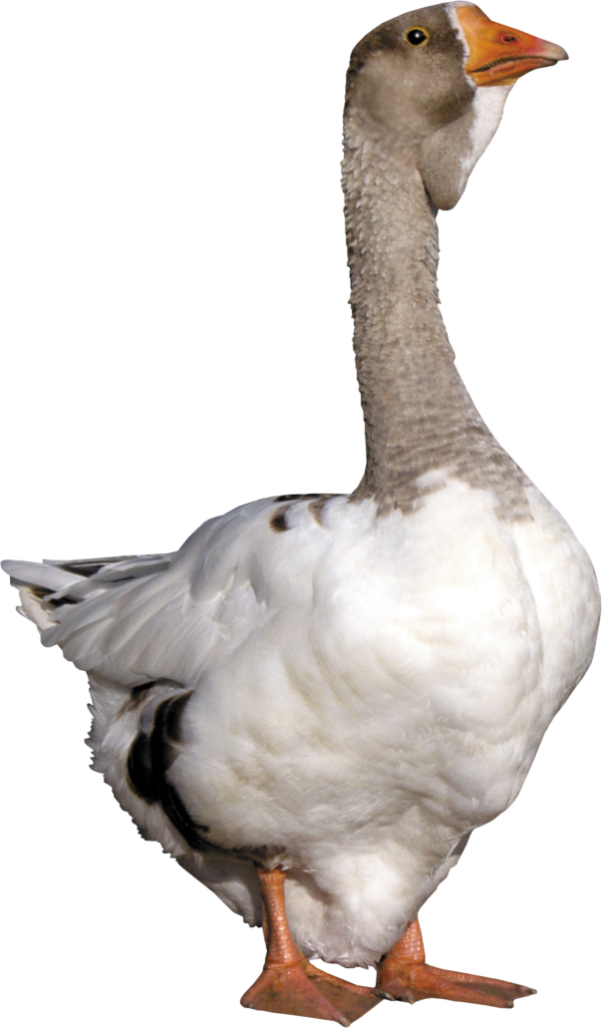
ЗАГАДКА
ГА – ГА – ГА
Красные лапки,
Щиплет за пятки,
Беги без оглядки.
Кто это?
Как кричат гуси?

Slide 7

ГОГОТ ГУСЕЙ
Крик гусей называется … ГОГОТ.
Когда гуси кричат, они что делают? (гогочут).
Прикрой глаза и послушай гогот гусей

Slide 8
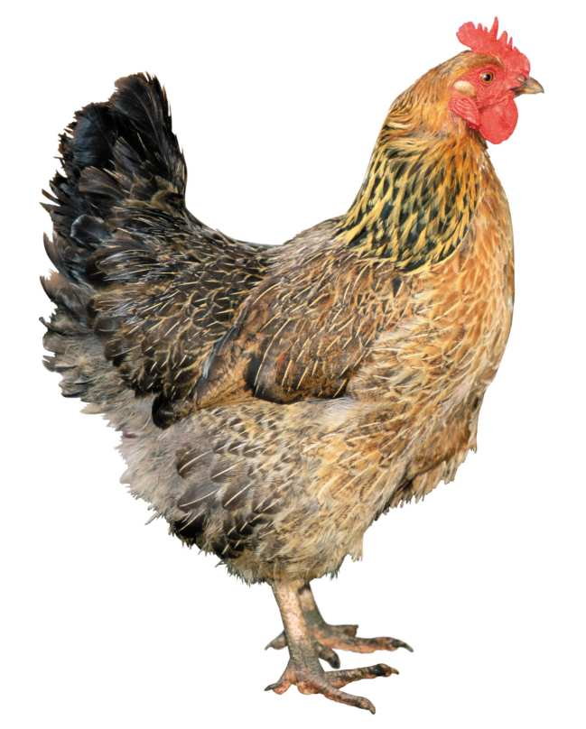
ЗАГАДКА
КО – КО – КО
Квохчет, клохчет,
Детей созывает,
Всех под крыло
собирает. Кто это?
Как куры кричат?

Slide 9
КУДАХТАНЬЕ КУР
Крик кур называется… КУДАХТАНЬЕ. Когда куры кричат, они что делают? (Кудахчут).
Прикрой глаза и послушай кудахтанье кур

Slide 10

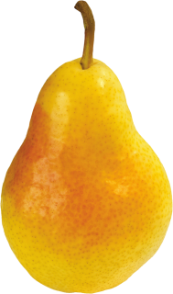
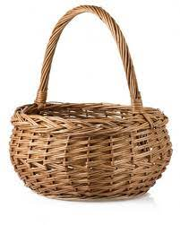
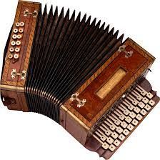
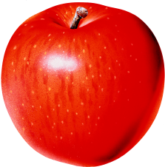
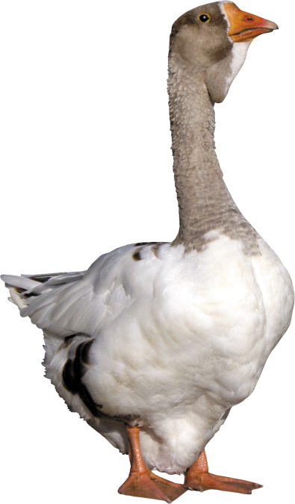
Подарим гусю Гоге подарки

Slide 11
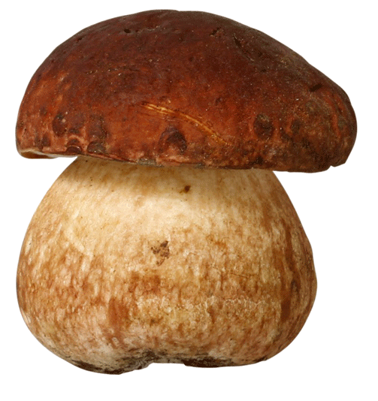

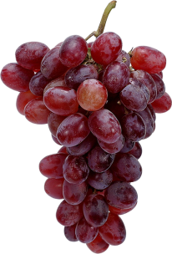


Подарим курице Ксюше подарки

Slide 12

Подбери к слову ГУСЬ схему

Slide 13

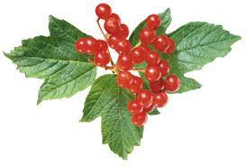


Чем отличаются слова?
калина
Галина
угол
укол

Slide 14
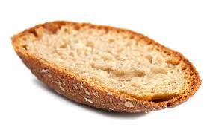
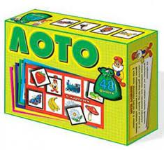
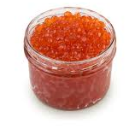

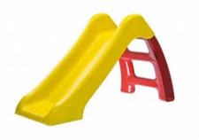

Замени [Г] на [К] и [К] на [Г] в словах. Подбери картинки

Slide 15
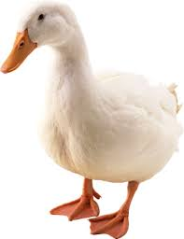
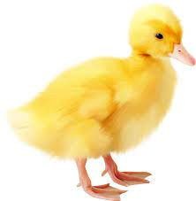
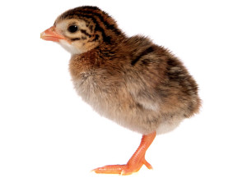
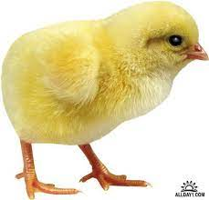
«Четвертый лишний». Докажи свой ответ
утёнок
цыплёнок
индюшонок
утка

Slide 16
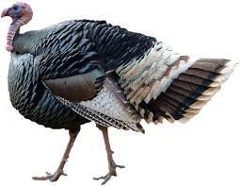
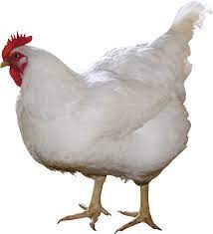
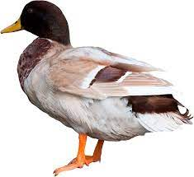

«Четвертый лишний». Докажи свой ответ
индейка
(индюшка)
утка
гусёнок
курица

Slide 17

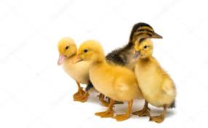
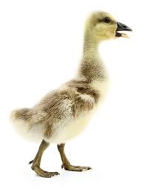
Назови птичью семью
гусь
гусыня
гусёнок
гусята
Гусиная семья

Slide 18
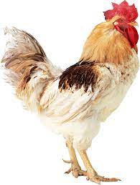
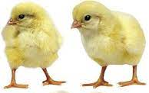
Назови птичью семью
петух
курица
цыплёнок
цыплята
Куриная семья

Slide 19
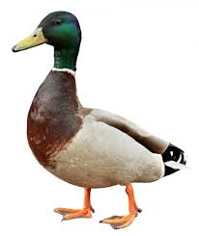
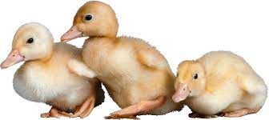
Назови птичью семью
селезень
утка
утёнок
утята
Утиная семья

Slide 20
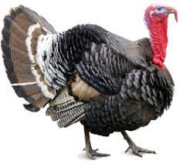
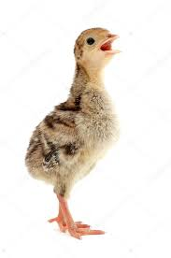
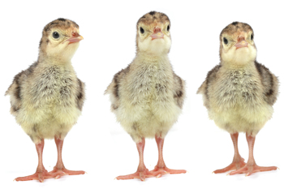
Назови птичью семью
индейка
(индюшка)
индюшонок
индюк
индюшата
Индюшиная семья

Slide 21

МОЛОДЕЦ!

Slide 22

Видео «Птичий двор»

Slide 23
Список источников
Гусь -https://png-images.ru/gusi/
Курица – https://png.rinvik.ru/belaya-kuritsa/
Огурец - https://png-images.ru/ogurec/
Яблоко - https://png-images.ru/yabloko/apple_png22/
Груша - https://png-images.ru/grusha/
Гармошка - http://kira-scrap.ru/dir/raznoe/muzyka/garmoni_akkordiony/262-1-0-6837
Корзинка - https://ru.depositphotos.com/stock-photos/плетеная-корзина.html
8. Гриб - http://dgdesign.ru/kartinki-na-prozrachnom-fone/kartinki-na-prozrachnom-fone-griby/1001-griby-na-prozrachnom-fone-17-foto-png.html
Цветок - https://key0.cc/ru/26448-Вот-некоторые-виды-цветов-и-орнаментов-для-Цветы-с-прозрачным-фоном-Png
Виноград - http://dgdesign.ru/kartinki-na-prozrachnom-fone/980-kartinki-na-prozrachnom-fone-vinograd-5-png.html
Бабочка - http://dgdesign.ru/kartinki-na-prozrachnom-fone/1255-kartinki-na-prozrachnom-fone-babochki-8.html
Конфета - https://3mu.ru/?p=5628
Колокольчик - https://ru.depositphotos.com/vector-images/школьный-колокольчик.html

Slide 24
Список источников
14. Калина - https://www.pinterest.ru/pin/761600986962795531/
15. Галина - https://photoshop-kopona.com/ru/page,3,48575-104-png-devochki-klipart-na-prozrachnom-fone.html
Уголки - https://www.pinterest.ru/pin/507147608033483080/
17. Укол - https://avatanplus.com/detail/resource-3514302
18. Корка - https://ru.dreamstime.com/стоковые-фотографии-rf-корка-хлеба-image7043988
19. Горка - https://www.danya-baby.ru/gorki-detskie-plastikovye/detskaya-gorka-plastikovaya-art-pl-s115.html
20. Икра - https://moretrade.ru/catalog/ikra/255/
21. Игра «Лото» - https://skidka-nnovgorod.ru/tovar/5023580_nastolnaya-igra-loto-stellar-s-kartinkami-na-belom-fone-10106-901.html
22. Кости - https://www.meme-arsenal.com/create/template/2564551
23. Гости - https://ru.dreamstime.com/стоковые-фото-желанные-гости-партии-малышей-image27929403
24. Утенок - https://ramki-photoshop.ru/pticy-png.html
25. Цыпленок - https://allday1.com/index.php?newsid=534789
26. Индюшонок - https://ru.depositphotos.com/stock-photos/индюшонок.html
27. Индейка - https://imgpng.ru/download/58557, https://clipart-best.com/ru/animals/turkey/15

Slide 25
Список источников
28. Гусенок - http://f97882t0.beget.tech/tag/gusenok-na-prozrachnom-fone/
https://www.google.ru/search?q=картинки+на+прозрачном+фоне+гусенок&tbm=isch&ved=2ahUKEwir-OSiqKT1AhWGxyoKHVHuBs0Q2-cCegQIABAA&oq=картинки+на+прозрачном+фоне+гусенок&gs_lcp=CgNpbWcQAzoHCCMQ7wMQJ1C-FliZJ2ChNGgAcAB4AIABzgGIAYYIkgEFMC43LjGYAQCgAQGqAQtnd3Mtd2l6LWltZ8ABAQ&sclient=img&ei=RaXaYevBJIaPqwHR3JvoDA&bih=496&biw=1181&hl=ru#imgrc=J_Fhhg_VGopSKM
29. Гусыня - file:///C:/Users/Владелец/Desktop/К-Г/гусыня!.htm
30. Гусята - https://ru.depositphotos.com/stock-photos/маленький-гусят.html
31. Петух - https://imgpng.ru/download/19921
Цыплята - https://0lik.ru/cliparts/clipartrastr/295243-cyplyata-na-prozrachnom-fone.html
33. Утка - http://kira-scrap.ru/dir/jivotnie/domashnie_pticy/388
34. Утята - http://kira-scrap.ru/dir/jivotnie/domashnie_pticy/utjata/388-1-0-4067
34. Индюшата - https://nsau.edu.ru/news/14181.html
35. Смайлик - https://www.pinterest.ru/pin/678495500083862241/
Видео – автор неизвестен
37. Утки - https://png-images.ru/utki/

